Slide 1




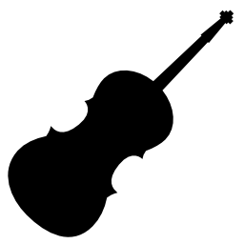



Tu sais jouer du/de la...?

Slide 2



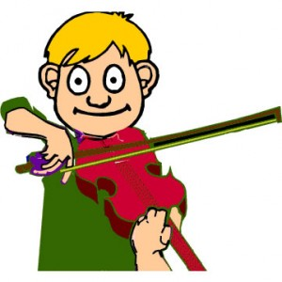

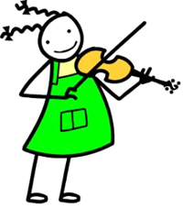
Tu sais jouer du violon ?
Oui, je sais
jouer du violon.
Non, je ne sais pas
jouer du violon.
Notes:
Do you know how to play the violin? Yes! I know how to play the violin. No! I don’t know how to play the violin.

Slide 3
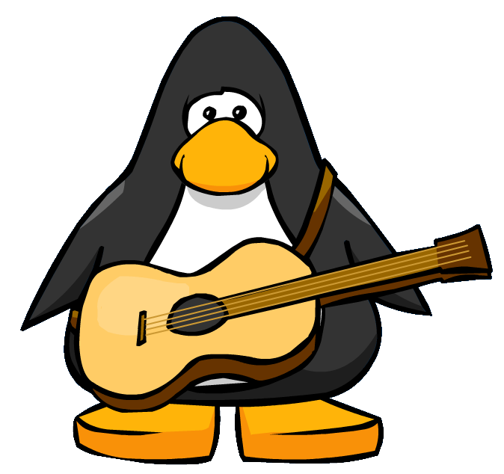
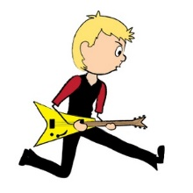

Tu sais jouer de la guitare?
Oui, je sais
jouer de la guitare.
Non, je ne sais pas
jouer de la guitare.
Notes:
Do you know how to play the guitar?
Yes! I know how to play the guitar.
No! I don’t know how to play the guitar.

Slide 4
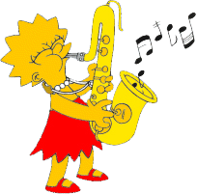

Tu sais jouer du saxophone ?
Non, je ne sais pas jouer du saxophone.
Oui, je sais
jouer du saxophone.
Notes:
Do you know how to play the saxophone?
Yes! I know how to play the saxophone.
No! I don’t know how to play the saxophone.

Slide 5






Tu sais jouer du/de la…?
Tu aimes…?
Notes:
Pupil in possession of separate survey sheet asks 8 different questions to 8 different pupils in the class, plus a follow up question Tu aimwa…
Even if pupils don’t play a particular instrument they can still give an opinion as to whether they like the sound of it or not.
Tu sais jouer du violon?
Potential answers:
Oui, je sais jouer du violon. Oui, j’aime bien.

